Slide 1



CyberAudit
Cyber
Audit
& Solutions
Plateforme de gestion d'audits de cybersécurité pour PME
Holberton School Dijon
Titre RCNP de niveau 5 Développeur web et web mobile
Tommy JOUHANS en collaboration avec
James ROUSSEL
🌐 Live demo: portfolio-kappa-dun-65.vercel.app
Notes:
« Bonjour à tous.
Je me présente Tommy Jouhans, Etudiant à Holberton School à Dijon.
Je vais vous présenter CyberAudit & Solutions :
une plateforme de gestion d'audits de cybersécurité conçue pour les petites et moyennes entreprises.
Il s'agit de notre projet de fin de cursus en collaboration avec mon camarade James Roussel, développé à l'école Holberton de Dijon en partenariat avec Les Entrep' Bourgogne.
Auquel j'avais participé à cette association qui forment des étudiant de differentes écoles à se former sur l'entreprenariat et un des projet des étudiants qui s'appel "CyberAudit & Solutions" comme le nom indiqué à la plateforme, qui propose des audits et de la sensibilisation à la cybersécurité.
Je vais vous présenter le contexte, les choix techniques, la sécurité, et je vous montrerai l'application en fonctionnement.
Nous pouvons commencé »

Slide 2

Le Problème
60 % des PME touchées par des cyberattaques en 2024
Source : Baromètre de la cybersécurité CESIN 2024
Pas de sécurité informatique
Processus manuels
La plupart des PME n'ont pas d'équipe ou de budget dédié à la cybersécurité pour protéger leur infrastructure.
Les demandes d'audit traitées par email, pas de suivi, pas de traçabilité.
Réponse lente
Pas de rapport
Pas de mises à jour en temps réel. Les clients restent dans le flou après avoir envoyé une demande.
Les rapports de vulnérabilité envoyés en pièces jointes d'e-mail sont impossibles à gérer à grande échelle.
Notes:
Avant de vous présenter la solution, je veux d'abord poser le
Aujourd'hui, les petites et moyennes entreprises sont des cibles très fréquentes pour les cyberattaques.
Mais elles n'ont presque jamais les moyens de s'en protéger correctement.
Selon l'ANSSI, près de la moitié des PME françaises n'ont aucune équipe informatique dédiée en interne.
Et selon le baromètre annuel du CESIN, la part des entreprises touchées par une cyberattaque augmente chaque année.
Concrètement, ça donne quatre problèmes très concrets sur le terrain.
Premièrement, il n'y a aucune sécurité informatique structurée.
Deuxièmement, quand un audit existe, il est souvent manuel, long, et coûteux à réaliser.
Troisièmement, en cas d'incident, la capacité de réaction est très lente.
Et quatrièmement, il n'y a pas d'outil de reporting simple, compréhensible par un dirigeant qui n'est pas technicien.
C'est exactement ce vide-là que nous avons voulu combler avec CyberAudit & Solutions.

Slide 3
Notre solution
Une plateforme web unifiée connectant les clients PME et les opérateurs CyberAudit
01
Gestion Admin
Formulaire de demande d'audit
02
Tableau de bord en temps réel
03
Les clients choisissent un pack, remplissent un formulaire, et reçoivent une confirmation par email instantanée via EmailJS.
Suivez chaque demande : En attente, En cours, Terminée, Archivées.
Les opérateurs gèrent toutes les demandes, mettent à jour le statut, assignent des membres de l'équipe.
Rapports PDF
Modules de formation
04
05
06
Authentification sécurisée
Rapports de vulnérabilité générés automatiquement via WeasyPrint + tâches asynchrones Celery.
5 modules de sensibilisation à la cybersécurité avec suivi des progrès par utilisateur.
Authentification JWT, contrôle d'accès basé sur les rôles (client / admin), anti-enumération.
Notes:
Face à ce problème, nous avons construit une plateforme autour de six fonctionnalités principales.
La première, c'est un formulaire de demande d'audit. Le client choisit une formule : Audit, Security, Protection, ou Premium.
La deuxième, c'est un tableau de bord en temps réel. Le client peut suivre l'avancement de sa demande, à tout moment.
La troisième, c'est un espace de gestion pour l'administrateur. Il peut traiter les demandes, ajouter des notes internes, et changer le statut d'un dossier.
La quatrième, c'est la génération automatique d'un rapport PDF. Il contient un score de sécurité, la liste des vulnérabilités trouvées, et un plan d'action sur trente jours.
La cinquième, ce sont des modules de formation. Des modules courts, pour sensibiliser les équipes du client : reconnaître un email de phishing, activer une authentification à plusieurs facteurs, et ainsi de suite.
Et la sixième, c'est l'authentification. Elle repose sur des jetons JWT, avec une rotation systématique, pour plus de sécurité.
Ces six briques, ensemble, forment un parcours complet : de la demande du client, jusqu'à la remise d'un rapport exploitable.

Slide 4
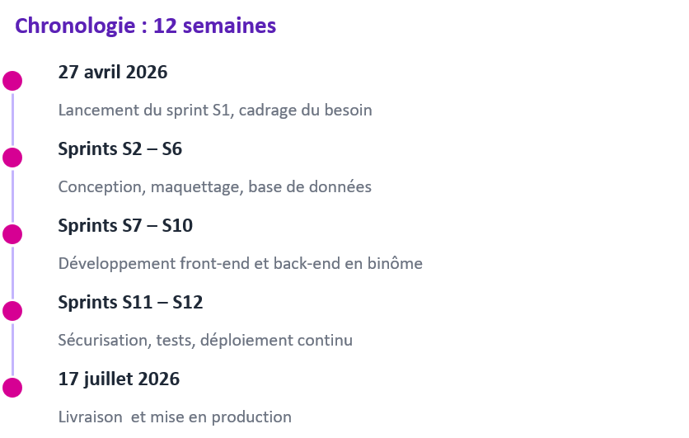
Équipe et contexte
Contexte du projet
TJ
Tommy JOUHANS
Frontend & UI/UX Lead
Composants UI & Système de design
Tableaux de bord Admin / Client
Flux de connexion / inscription
JR
James ROUSSEL
Backend & DevOps Lead
API backend + base de données
Authentification & sécurité
Déploiement & CI/CD
Notes:
"Ce projet s'est déroulé sur douze semaines, du 27 avril au 17 juillet 2026.
Nous avons travaillé en méthode agile, avec des sprints, une priorisation MoSCoW, et un point de synthèse chaque vendredi.
La répartition des rôles était claire.
J'ai pris en charge tout le périmètre front-end : maquettage, interfaces, logique dynamique, sécurité côté client, et accessibilité.
James Roussel s'est occupé du back-end : l'API, la base de données, l'authentification, et les tâches asynchrones.
Sur les quarante points de complexité prévus au départ, nous en avons livré trente-huit. Soit une vélocité de 95 pourcent.
Les deux points restants concernaient des tests de bout en bout, que nous avons reportés à une itération suivante."

Slide 5












Technologie Utilisées
L'essentiel · Frontend React · Backend Django · Natif cloud
FRONTEND
BACKEND
INFRA & DEVOPS
React
Django
Railway
PostgreSQL
Vercel
Javascript
Vite
Celery
GitHub Actions
Tailwind CSS
Redis
Docker
62 Vitest tests · 74 pytest tests · 93% coverage · CI/CD GitHub Actions
Notes:
Parlons maintenant de la stack technique.
Côté front-end, j'ai utilisé React 19, l'outil de build Vite, et Tailwind CSS pour le style. Et j'ai ajouté DOMPurify, pour assainir tout contenu affiché, et me protéger des attaques XSS.
Côté back-end, James a utilisé Django, avec Django REST Framework. L'authentification repose sur SimpleJWT.
Et un worker Celery gère les tâches asynchrones, comme la génération des rapports PDF avec WeasyPrint.
Pour les données, nous utilisons PostgreSQL, et Redis comme courtier de messages.
Et pour l'infrastructure, le front-end est déployé sur Vercel, le back-end sur Railway, avec un pipeline d'intégration continue GitHub Actions.
Ce pipeline exécute, à chaque poussée de code, cinquante-cinq tests back-end avec pytest, et cinquante-six tests front-end
avec Vitest.

Slide 6
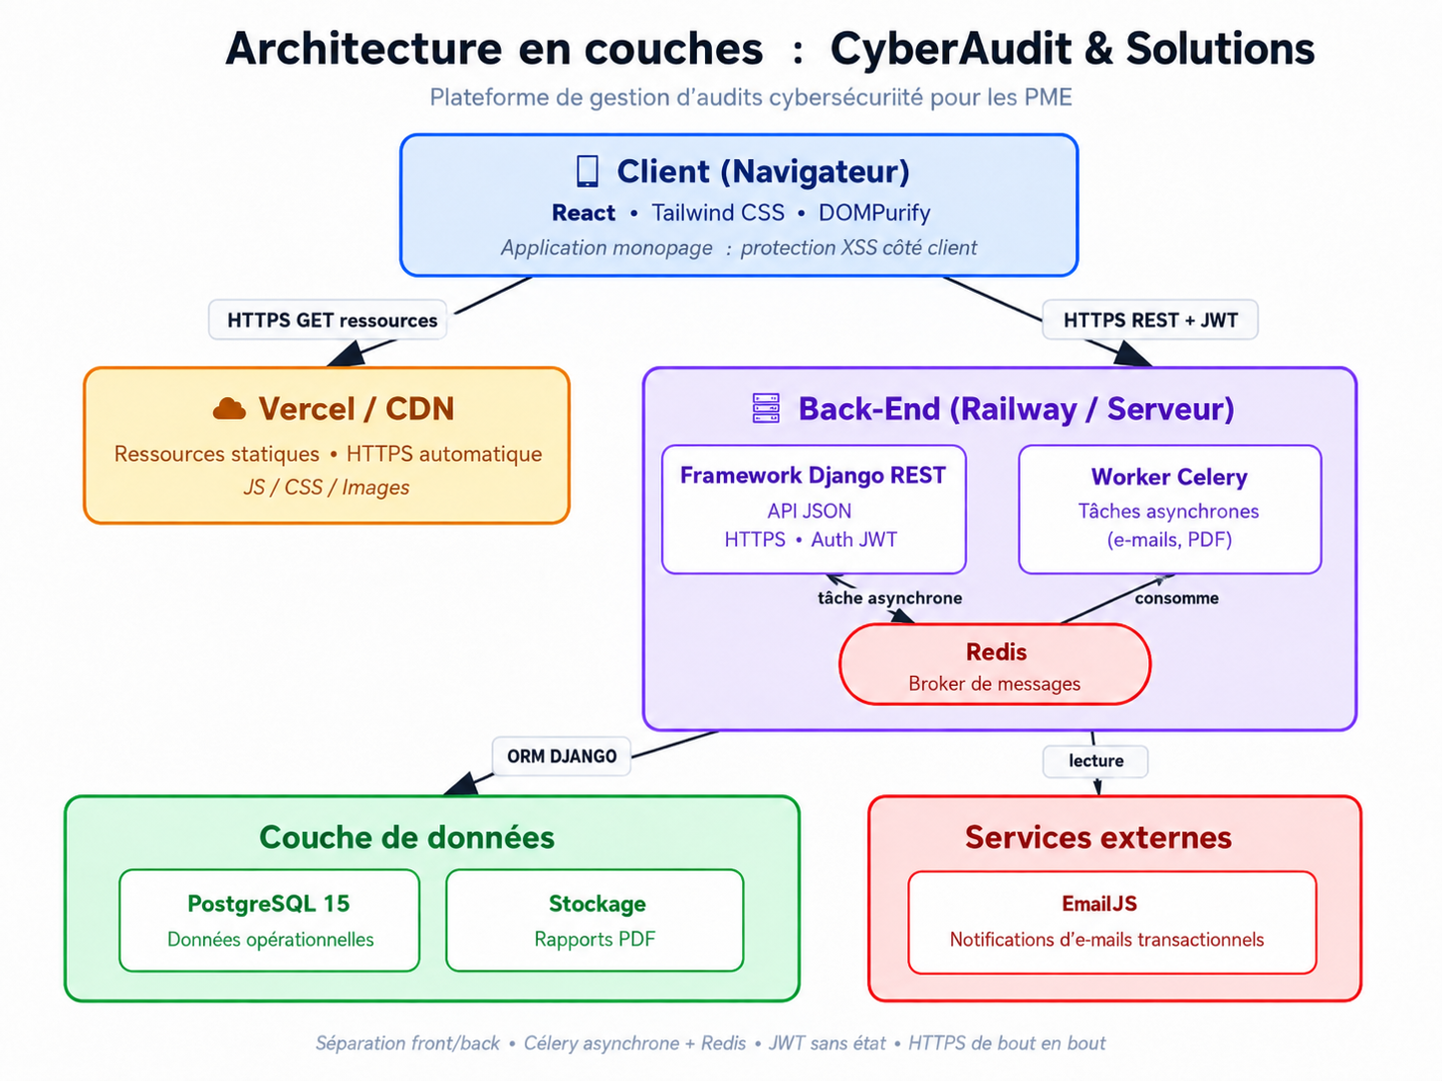
Aperçu de l'architecture
Notes:
Voici le schéma d'architecture de l'application.
Le navigateur du client exécute une application React, en une seule page.
Elle communique en HTTPS avec deux destinations différentes.
D'un côté, le CDN de Vercel, pour récupérer les fichiers statiques.
De l'autre, l'API Django, hébergée sur Railway, pour toutes les opérations authentifiées, sécurisées par un jeton JWT.
L'API dialogue avec la base PostgreSQL grâce à l'ORM de Django.
Et pour les traitements longs, comme la génération d'un rapport PDF, ou l'envoi d'un email, elle délègue le travail à un worker Celery, de façon asynchrone, via une file de messages Redis.
Ce découplage entre le front et le back a plusieurs avantages : deux déploiements indépendants, un contrôle fin des origines autorisées avec CORS, et une mise en cache efficace des ressources statiques.

Slide 7
Demonstration
🌐 portfolio-kappa-dun-65.vercel.app
1
Inscris-toi comme nouveau client → Soumets une demande d'audit
2
Recevoir la confirmation par e-mail → avec la référence et les détails
3
Connectez-vous en tant qu'admin → Voir le tableau de bord complet des demandes
4
Mettre à jour le statut de la demande → Envoyer une notification au client
5
Générer un rapport PDF → via Celery + WeasyPrint
Notes:
Je vous propose maintenant de voir l'application en fonctionnement.
[Ouvrir le lien de démonstration : portfolio-kappa-dun-65.vercel.app]
Je me connecte ici avec un compte client. Je vais soumettre une nouvelle demande d'audit.
Je choisis une formule par exemple, la formule Audit. Et je remplis les notes de périmètre : par exemple, « audit du
serveur de fichiers et de douze postes Windows ».
Je valide.
Vous voyez que la demande apparaît immédiatement dans mon tableau de bord, avec le statut « en attente ».
Et elle reçoit une référence unique, au format DOSSIER, année, numéro — celle-là même que nous venons de voir générée dans le code, à l'instant.
Je bascule maintenant côté administrateur. [Se déconnecter, se reconnecter avec un compte admin]
La demande apparaît dans la file de traitement.
Je peux l'assigner à un opérateur, changer son statut par exemple « en attente » vers « en cours » et ajouter une note interne.
Je déclenche la génération du rapport PDF.
Cette génération est traitée de façon asynchrone, par le worker Celery. Ça veut dire que je peux continuer à travailler pendant que le PDF se génère en arrière-plan.
Une fois le rapport prêt, le client reçoit une notification par email, et peut le télécharger directement depuis son tableau de bord. [Revenir sur le compte client, télécharger le rapport]
Voilà : vous venez de voir le parcours complet, de la demande initiale du client, jusqu'à la remise du rapport final

Slide 8
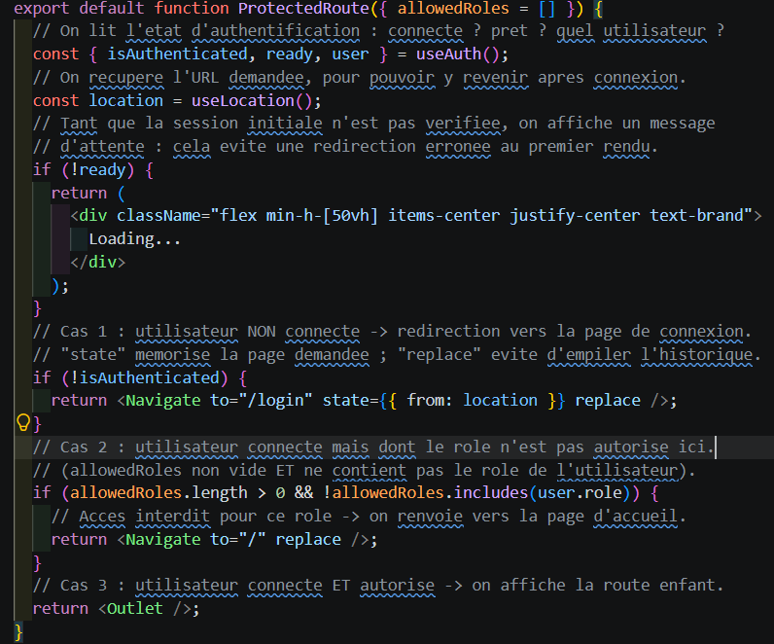
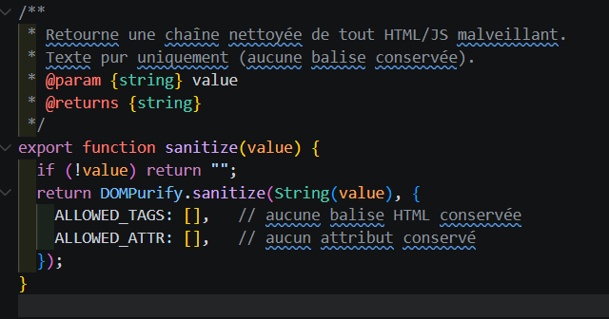
Extrait de code : front-end
ProtectedRoute.jsx : garde d'accès par rôle
sanitize.js : assainissement des entrées
Toute donnée saisie par un utilisateur puis réaffichée (notes de périmètre, contenu de formation) passe par cette fonction avant insertion dans le DOM, neutralise les tentatives d'injection XSS.
Redirige avant même l'affichage si l'utilisateur n'est pas authentifié ou n'a pas le rôle attendu, la protection est appliquée côté client en complément du contrôle serveur.
Notes:
Je vous montre maintenant deux extraits de code, représentatifs de mon travail côté front-end.
Le premier, à gauche, c'est le composant ProtectedRoute. C'est lui qui protège l'accès aux pages selon le rôle de l'utilisateur.
Si la personne n'est pas connectée, elle est redirigée vers la page de connexion. Si elle n'a pas le bon rôle par exemple, un client qui tente d'accéder à une page réservée à l'administrateur, elle est redirigée vers l'accueil.
Le deuxième extrait, à droite, c'est la fonction sanitize. Elle s'appuie sur la bibliothèque DOMPurify.
Chaque donnée saisie par un utilisateur, et réaffichée ailleurs dans l'application, passe par cette fonction avant d'être insérée dans la page.
Et la configuration est volontairement stricte : aucune balise HTML, aucun attribut n'est conservé.
C'est ce mécanisme qui a neutralisé, sans aucun problème, la tentative d'injection XSS que nous avons testée dans notre jeu d'essai.

Slide 9
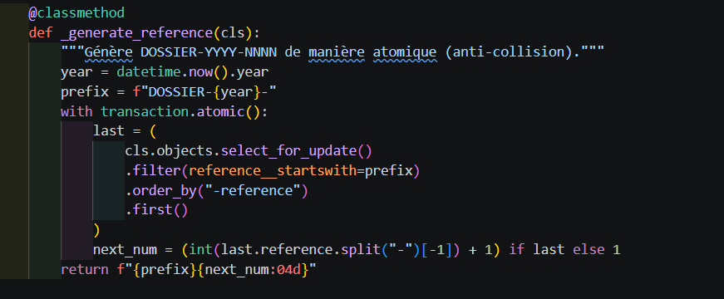
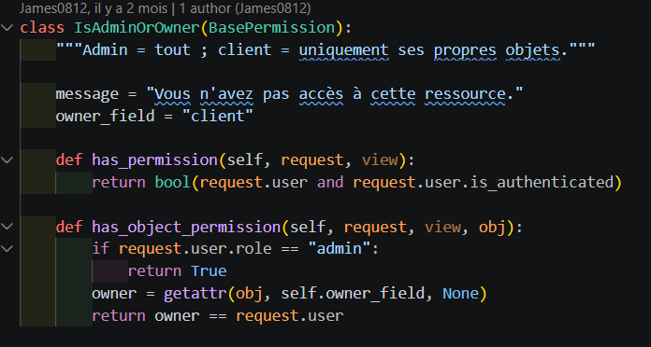
Extrait de code : back-end
models.py : référence unique anti-collision
select_for_update() verrouille la ligne pendant la transaction : deux demandes soumises à la même seconde ne peuvent jamais recevoir la même référence.
permissions.py : contrôle d'accès par rôle
Un client qui tente d'accéder à la demande d'un autre reçoit un 404, jamais un 403 : l'existence même de la ressource n'est jamais révélée à un utilisateur non habilité.
Notes:
Côté back-end, voici deux extraits que je trouve particulièrement représentatifs.
À gauche, la méthode qui génère la référence unique d'une demande d'audit, au format DOSSIER, année, numéro.
Elle utilise select_for_update, pour verrouiller la ligne pendant toute la transaction. Ça garantit que deux demandes, soumises à la même seconde, ne pourront jamais recevoir la même référence.
À droite, la classe de permission IsAdminOrOwner. C'est elle qui gère le contrôle d'accès par rôle, côté serveur.
Un administrateur a accès à tout. Un client, uniquement à ses propres demandes.
Et surtout, si l'accès est refusé, la vue renvoie un code 404, et non 403.
L'objectif, c'est de ne jamais révéler à un attaquant qu'une ressource existe, même s'il n'a pas le droit d'y accéder.

Slide 10
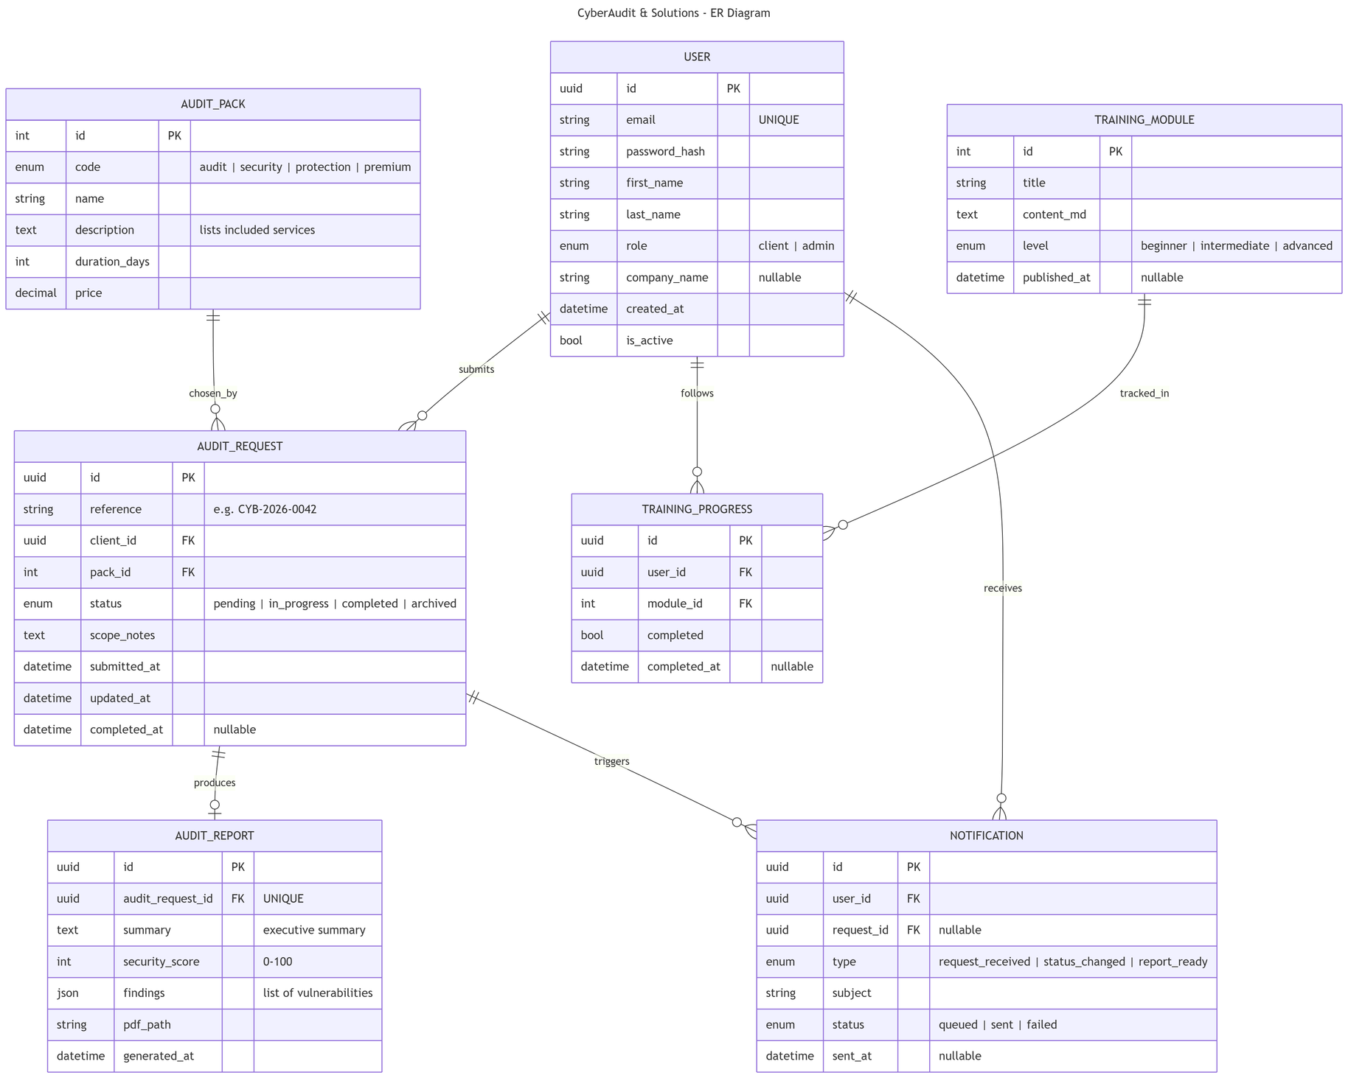
Schéma de base de données (simplifié)
Notes:
Voici le modèle de données de l'application.
La base PostgreSQL s'organise autour de sept entités principales.
L'utilisateur, qui peut être client ou administrateur. Le catalogue des formules d'audit.
La demande d'audit elle-même avec sa référence unique, issue de façon atomique, comme je viens de vous le montrer.
Le rapport d'audit, avec son score de sécurité, et la liste des vulnérabilités, au format JSON. Les modules de formation, et la progression de chaque utilisateur sur ces modules. Et enfin, les notifications.
Un choix que je veux souligner : toutes les clés primaires sont des UUID, et non des entières auto-incrémentées.
C'est un choix de sécurité délibéré.
Ça empêche un attaquant de deviner l'existence d'autres ressources, simplement en incrémentant un identifiant dans l'URL.

Slide 11





Portail client : ​​Flux clés
1
2
3
4
5
Nouvelle demande
Détail
Rapport
Accueil
Tableau de bord
Page publique : inscription ou connexion
Liste des demandes, statut coloré
Choix de la formule, notes de périmètre
Historique et statut en temps réel
Téléchargement une fois généré
CyberAudit & Solutions · Tommy JOUHANS & James ROUSSEL · 8/14
Notes:
Le parcours côté client a été pensé pour rester simple, pour un utilisateur non technicien.
C'est le persona principal du projet : Marie, dirigeante de PME, peu à l'aise avec l'informatique.
Depuis la page d'accueil, elle s'inscrit, ou se connecte. Elle arrive sur un tableau de bord, qui liste ses demandes, avec un statut coloré.
Elle peut soumettre une nouvelle demande, consulter le détail d'une demande existante avec son historique complet, et télécharger son rapport dès qu'il est disponible.
Ce parcours a été validé avant même le début du développement des interfaces.

Slide 12
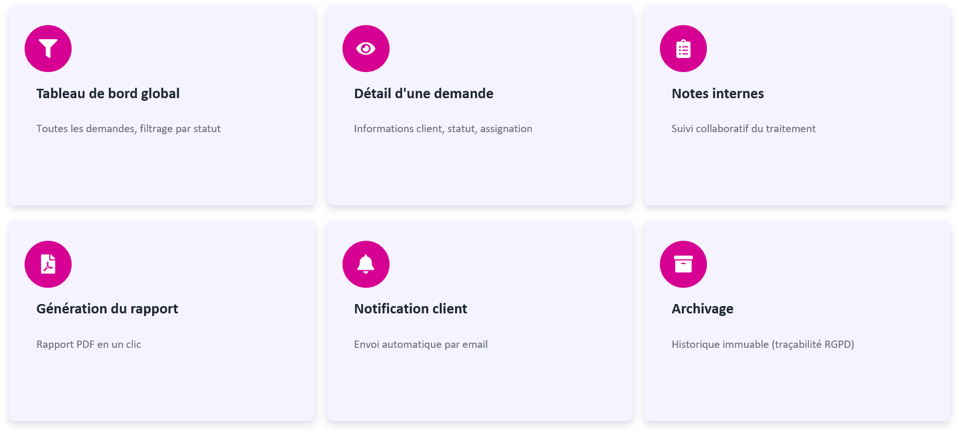
Vue opérateur du portail d'administration
Dashboard KPIs
Request Management
Client Notifications
Role-Based Access
Notes:
Côté administrateur, l'application propose un tableau de bord global.
On peut filtrer l'ensemble des demandes par statut, et ouvrir le détail d'une demande pour consulter les informations du client.
Changer le statut, assigner la demande, ajouter des notes internes.
Déclencher la génération du rapport PDF en un clic, envoyer une notification au client, et archiver une demande une fois qu'elle est traitée.
Un point que je veux souligner : chaque action est consignée dans un historique immuable. Ça garantit la traçabilité, exigée par le RGPD.

Slide 13
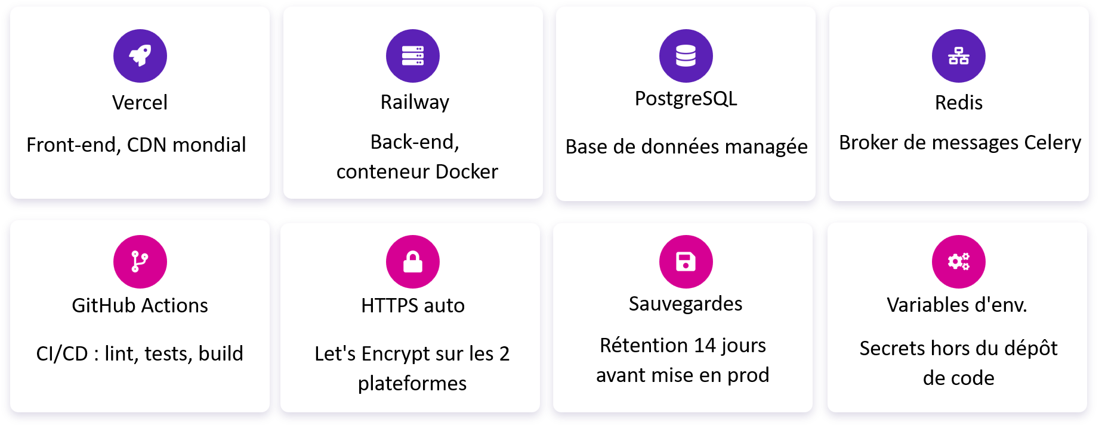
Déploiement et infrastructure
Tous les services communiquent via des variables d'environnement · Aucune information d'identification dans le code source
Notes:
Le déploiement suit une démarche d'intégration et de livraison continues.
À chaque poussée de code, GitHub Actions exécute l'analyse statique du code, la suite de tests, et déclenche le
déploiement.
Le front-end est reconstruit et publié sur le CDN mondial de Vercel.
Le back-end est déployé sur Railway, à partir d'un conteneur Docker. Les migrations de base de données sont appliquées automatiquement, et un processus séparé exécute le worker Celery.
Les identifiants sensibles ne figurent jamais dans le dépôt de code.
Et une sauvegarde manuelle de la base de production est déclenchée avant chaque mise en production majeure, avec une rétention de quatorze jours.

Slide 14

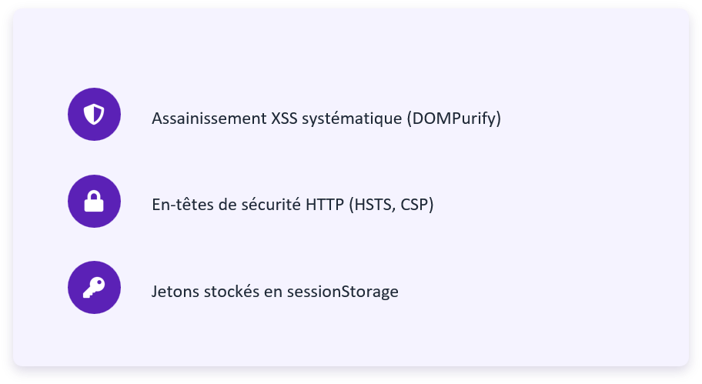
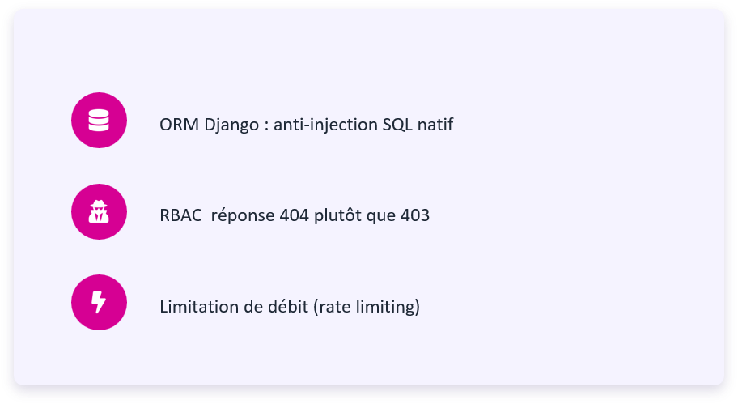

Points clés de la sécurité
Défense en profondeur du navigateur à la base de données
FRONTEND
BACKEND
Tests d'intrusion manuels · Toutes les attaques bloquées
Attaque XSS
Injection SQL
React + DOMPurify
Django ORM
Notes:
La sécurité a été traitée comme une exigence transversale, présente dès la conception.
Vous venez de voir deux extraits de code qui l'illustrent très concrètement.
Côté front-end : assainissement systématique contre les attaques XSS, en-têtes de sécurité HTTP sur chaque réponse, et jetons stockés en sessionStorage.
Côté back-end : l'ORM Django élimine par construction le risque d'injection SQL. Le contrôle d'accès par rôle renvoie un 404, plutôt qu'un 403. Et les points d'entrée sensibles sont protégés par une limitation de débit.
Pour vérifier concrètement l'efficacité de toutes ces mesures, nous avons mené un audit manuel de sécurité.
Six scénarios d'attaque testés : injection XSS, injection SQL, force brute, falsification de jeton, élévation de privilège, et
énumération de ressources.
Résultat : aucune faille exploitable n'a été identifiée.

Slide 15












Défis et enseignements
Les coulisses de la réalisation : les défis rencontrés et les choix retenus
DÉFIS
LEÇONS TIRÉES
Système de fichiers éphémère
→ Volume persistant monté sur /app/media
Défense en profondeur
→ React + DOMPurify : ensemble contre les attaques XSS
Sessions multi-onglets
Asynchrone par défaut
→ Déplacement du JWT vers sessionStorage (isolé par onglet)
→ Celery + Redis pour les PDF et les notifications par e-mail
4 semaines · Plus de 20 améliorations · 1 véritable MVP prêt pour la production
Notes:
Nous avons dû relever plusieurs défis.
Railway effaçait nos fichiers PDF à chaque déploiement en raison de son système de fichiers éphémère ; nous avons résolu ce problème en utilisant un volume persistant.
Nous avons également rencontré un problème de session lié à l'utilisation de plusieurs onglets : le `localStorage` entrait en conflit avec les connexions simultanées des clients et des administrateurs. Nous sommes donc passés au `sessionStorage`, qui est isolé par onglet.
La leçon principale :
l'association de React et DOMPurify pour se protéger contre les failles XSS, et la nécessité de traiter de manière asynchrone, via Celery et Redis, toute tâche dont l'exécution dépasse une seconde.
En quatre semaines, nous avons mis en œuvre plus de 20 améliorations,
aboutissant au déploiement d'un véritable MVP en production.

Slide 16
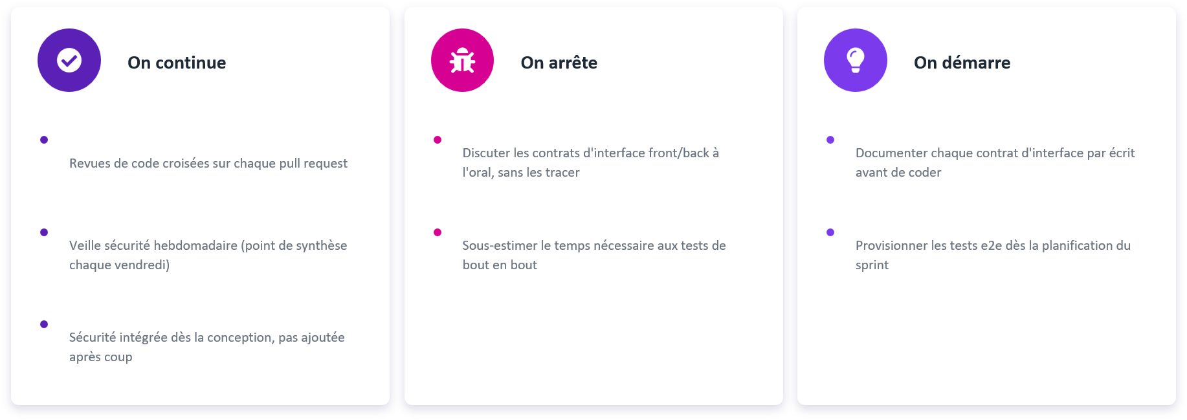
Rétrospective
12 semaines · 95 % de vélocité · 0 bogue ouvert
à l'issue de chaque sprint
Notes:
Pour conclure sur la méthode, je voudrais partager notre rétrospective d'équipe. Nous faisions ce point chaque vendredi avec James.
Ce que nous avons choisi de continuer : les revues de code croisées sur chaque pull request, la veille sécurité
hebdomadaire, et le réflexe d'intégrer la sécurité dès la conception, plutôt qu'à la fin.
Ce que nous avons choisi d'arrêter : discuter les contrats d'interface entre le front et le back uniquement à l'oral, sans les tracer par écrit ça nous a coûté des allers-retours évitables.
Et sous-estimer le temps que prennent réellement les tests
de bout en bout c'est d'ailleurs pour ça que nous avons reporté les deux points de tests Cypress.
Et ce que nous ferions différemment, sur un prochain projet : documenter chaque contrat d'interface par écrit avant de commencer à coder, et provisionner du temps pour les tests de bout en bout dès la planification du sprint.
Au final, sur ces douze semaines : 95 pourcent du périmètre livré, et zéro bogue ouvert à l'issue de chaque sprint.

Slide 17
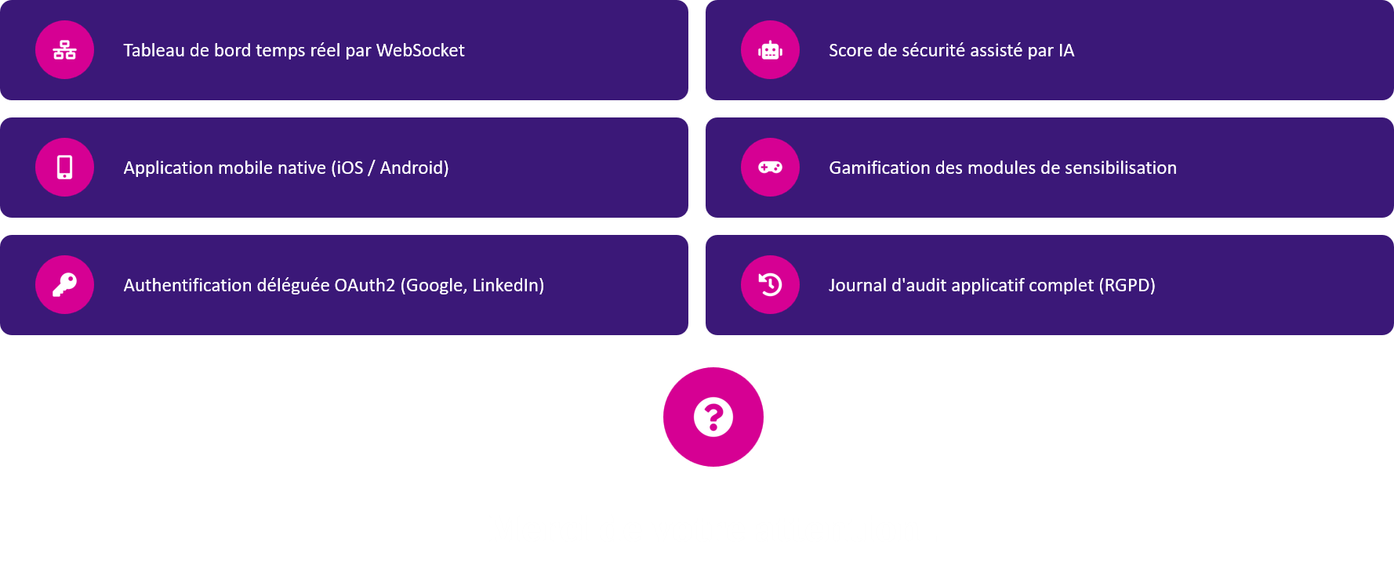
Et ensuite ?
Feuille de route après le Titre RNCP 5 Développeur web et web mobile
Notes:
Pour terminer, voici quelques pistes d'évolution pour une future version du produit.
Un tableau de bord réellement temps réel, avec WebSocket. Un calcul de score de sécurité assisté par intelligence artificielle.
Une déclinaison en application mobile native.
La gamification des modules de sensibilisation. Une authentification déléguée, via Google ou LinkedIn.
Et un journal d'audit applicatif complet, pour renforcer encore la traçabilité RGPD.
Je vous remercie de votre attention.
Et je reste à votre disposition pour toutes vos questions.

